Slide 1
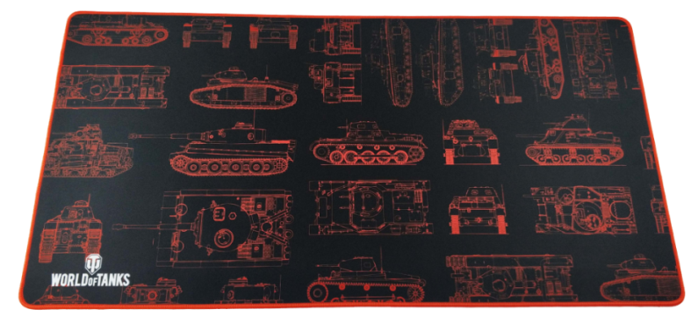
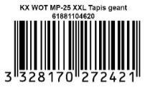
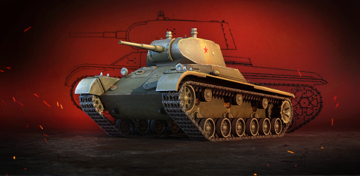
Tapis souris gaming XXL
Le succès World Of Tanks !
World of tanks ou WOT pour les intimes est un jeu multijoueur en ligne sortie en 2011 édité par Wargaming qui rassemble plus de 45 millions de joueurs enregistrés. C’est une simulation de guerre dans lequel vous êtes aux commandes d’un char d’assaut. WOT a remporté le prix Golden Joystick 2017 du meilleur jeu toujours joué grâce a une communauté fidèle et un fort développement eSport.
Caractéristiques techniques :
Base antidérapante en caoutchouc
Surface texturée pour une glisse parfaite
Format bureau XXL : 900*460*3 mm
Confort & précision grâce aux 3mm d’épaisseur
Contours renforces anti effilochements
Illustration WORLD OF TANKS
Rebords lisses découpés au laser et contour tressé
Konix en partenariat avec Wargaming a le plaisir de vous offrir les bonus suivants :
Pour les nouveaux joueurs :
Char d’assaut T-127 + un emplacement de garage + 7 jours de compte premium
Pour les joueurs existants :
1 jour de compte premium
Ref Innelec :61881104620
Gencod: 3328170272421
Deee : 0,00
PVTTC : 24,99 €
 | Poids (kg) | Longeur (mm) | Largeur (mm) | Hauteur (mm) | Quantité (pcs)
Unité |  |  |  |  | 1
Sous PCB
Master PCB

